Slide 1
COVID-19: Lage National, 16.10.2020
Informationen für den Krisenstab
Datenstand | Anzahl | Änderung zum Vortag |  | Inzidenz (Fälle/ 100.000 Einw.)
16.10.2020; 0:00 Uhr |  | Ganze Zahl | Prozent
Bestätigte Fälle | 348.557 | + 7.334 | +2,15% | 419
Verstorbene | 9.734 | + 24 | +0,25% | 11,7
Anteil Verstorbene | 2,8%
Genesene | ca. 287.600
7-Tage-Inzidenz | 37,2
Schätzung der Reproduktionszahl (R)
Schätzung der Reproduktionszahl (4-Tage-R):
  16.10.2020: 1,22 (95%-Prädiktionsintervall: 0,92 – 1,52)
  15.10.2020: 1,08 (95%-Prädiktionsintervall: 0,89 – 1,31)
Schätzung eines stabileren R (7-Tage-R):
  16.10.2020: 1,30 (95%-Prädiktionsintervall: 1,12 – 1,49)
  15.10.2020: 1,22 (95%- Prädiktionsintervall: 1,11 – 1,35)
DIVI Datenstand 15.10.2020 | Anzahl | Änderung zum Vortag
Aktuell ITS | 655 | +53
Invasiv beatmet | 329 | +6
Notes:
Quelle: Ordner des aktuellen Lageberichts S:\Projekte\RKI_nCoV-Lage\3.Kommunikation\3.7.Lageberichte

Slide 2
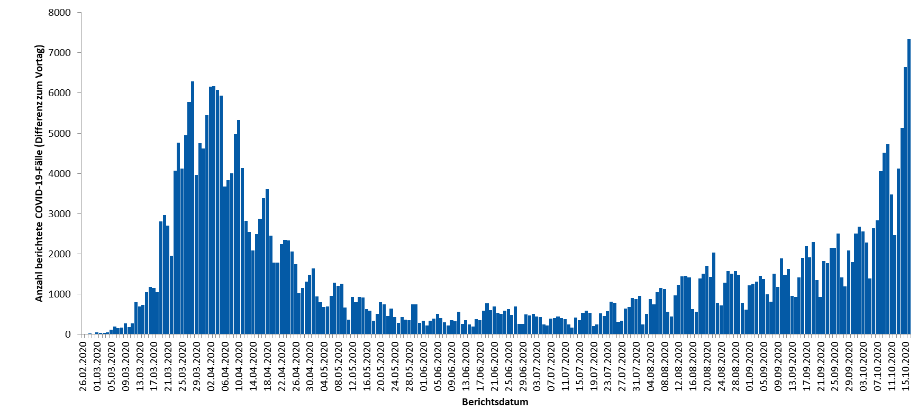
COVID-19-Fälle nach Berichtstag (Änderung zum Vortag)

Slide 3
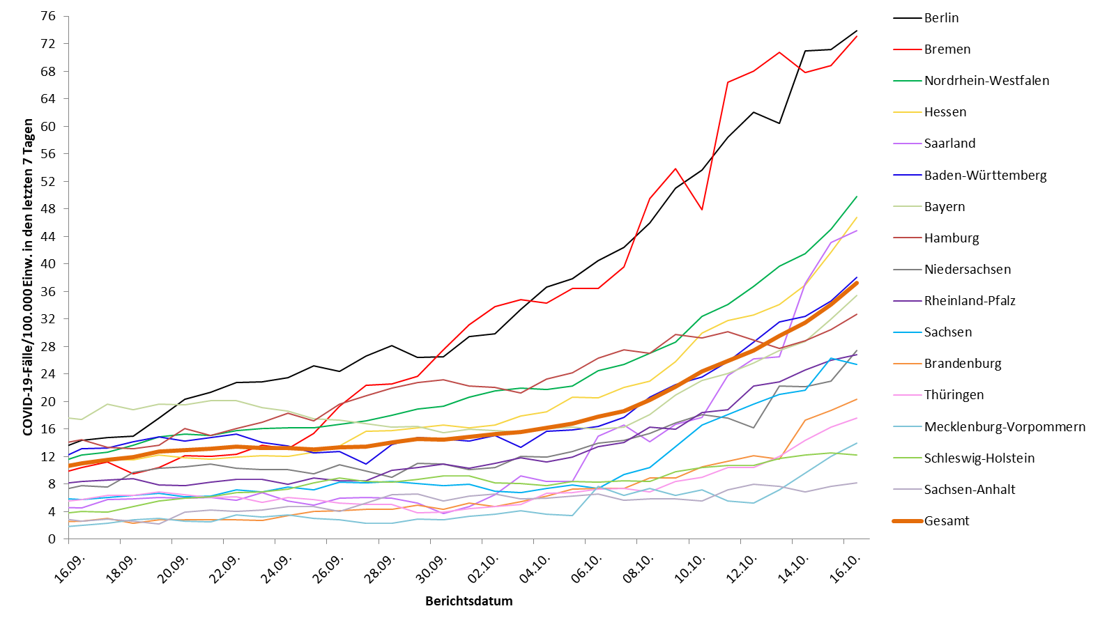
7-Tage-Inzidenz der Bundesländer nach Berichtsdatum (Datenstand 16.10.2020 0:00 Uhr)
Notes:
Datei Fallzahlen_kumulativ_Datum

Slide 4
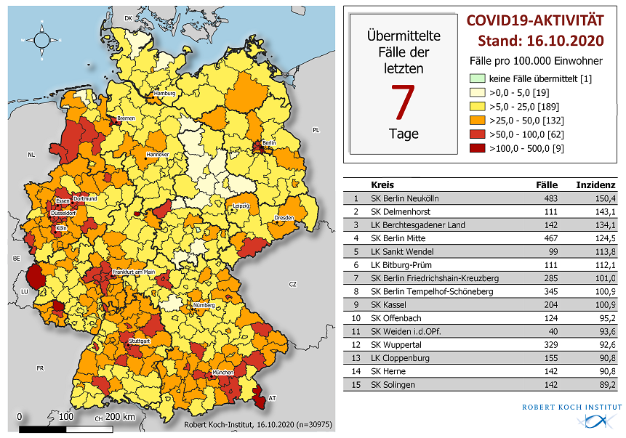
Geografische Verteilung in Deutschland: 7-Tage-Inzidenz
n = | 30.975
132 | LK mit 7-Tages-Inzidenz >25-50 Fälle/100.000 Einw.
62 | LK mit 7-Tages-Inzidenz >50-100 Fälle/100.000 Einw.
9 | LK mit 7-Tages-Inzidenz >100-500 Fälle/100.000 Einw.

Slide 5
Anzahl der SARS-CoV-2 Testungen
(Stand 14.10.2020)
Seit Beginn der Testungen in Deutschland bis einschließlich KW 41/2020 wurden bisher 19.276.507 Labortests erfasst, davon wurden 375.995 positiv auf SARS-CoV-2 getestet.
Notes:
Aus Mittwoch-Bericht

Slide 6
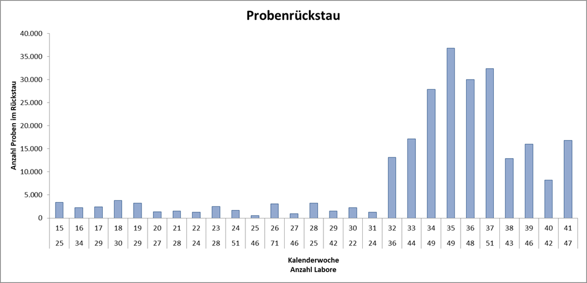
Probenrückstau
(Stand 14.10.2020)
In KW 41 (05.10.-11.10.20) gaben 47 Labore einen Rückstau von insgesamt 16.840 abzuarbeitenden Proben an.
32 Labore nannten Lieferschwierigkeiten für Reagenzien.
Notes:
Aus Mittwoch-Bericht

Slide 7
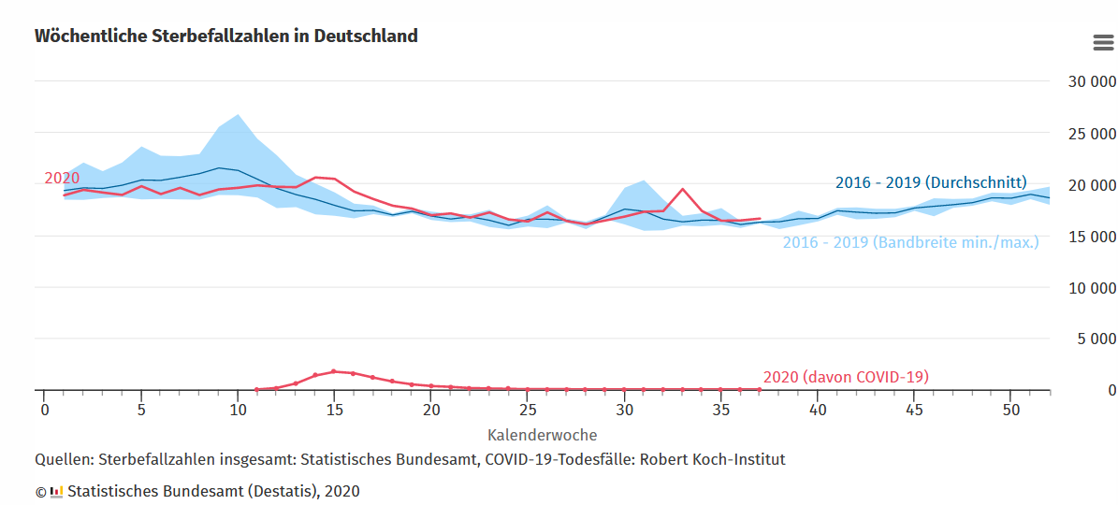
Wöchentliche Sterbefallzahlen
Datenstand 09.10.2020
Daten bis einschl. 13.09.2020
KW 37: 16.626 Todesfälle (+181 zur Vorwoche), ca. 2,1% über dem Durchschnitt der Vorjahre 2016-19 (Nachmeldungen aber noch möglich)
Notes:
https://www.destatis.de/DE/Themen/Querschnitt/Corona/Gesellschaft/bevoelkerung-sterbefaelle.html

